Slide 1










사람 사랑
한사랑 수목원
한사랑 숲지기

Slide 2






목차
01
기획 배경
02
서비스 소개
03
기획 상세 소개
04
팀원 및 역할 소개

Slide 3






01 기획 배경
우울함
코로나19
장기화
무기력증
고립감
사회적
거리두기
외로움
코로나 블루
사각지대
사회적 재난
불안감
정신건강
Notes:
코로나 블루를 아시나요?

Slide 4

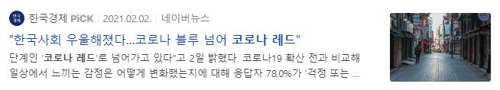
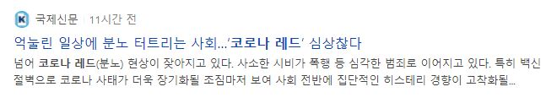
‘코로나 블루’앓는 청년들…2030 자해,우울증 확 늘었다
우울증 환자 국민의 5.3%...10년새 2배로 증가
[ 코로나 블루를 경험하게 되는 계기는? ]
1위. 고립, 외출 자제로 인한 답답함 (22.9%)
2위. 야외활동 부족으로 인한 체중 증가 (20.2%)
3위. 코로나 감염으로 인한 건강 염려증 (15.7%)
4위. 소통 단절에서 오는 무기력감 (11.4%)
5위. 사회적 관계 결여에서 오는 우울감 (11.2%)
2020 상반기
2019 상반기
56만
59만
전년 대비 5.8% 증가
성인 3,903명 대상
출처: 중앙일보 박정렬 기자 https://jhealthmedia.joins.com/article/article_view.asp?pno=22774
조선비즈 이재은 기자 https://biz.chosun.com/site/data/html_dir/2020/04/14/2020041402553.html

Slide 5

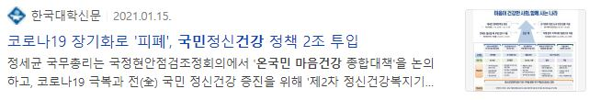


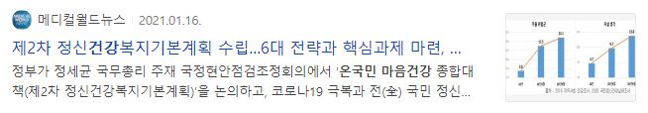

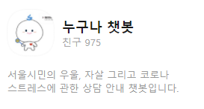
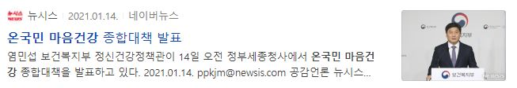


Slide 6
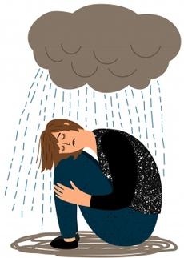
굳이 병원까지 가야할까요..?
상담센터를
가는게 무서워요…
기록이 남으면 어쩌죠?
회사에서 싫어하지 않을까요?
다들 이런 거 아닐까요?
상담비용이 너무 비싸요…

Slide 7
당신은 지금 괜찮으신가요?
Notes:
코로나 블루를 아시나요?

Slide 8



02 서비스 소개
한사랑 수목원
지치고 힘든 사람들을 위한 소통의 공간
마음을 터놓을 수 있는 따뜻한 공간

Slide 9

누군가에게 마음을 털어 놓는다는 것은, 그리고 내 말을
누군가가 들어주고 있다는 것을 믿는 것은 그만큼 놀라운 힘을 가지고 있다.
사람들은 고민을 털어놓을 땐 이미 그 과정 속에서 어느 정도 답을 찾아 알게 되고,
누군가가 자신에게 이야기 해주는 것을 들으며 그 답에 대해 확신을 얻게 된다.

Slide 10


03 기획 상세 소개
핵심 기능
01
02
03
우편함
기능
라디오
기능
화상채팅
기능
유저들간의 소통에 초점을 맞춘 핵심 기능 구축

Slide 11
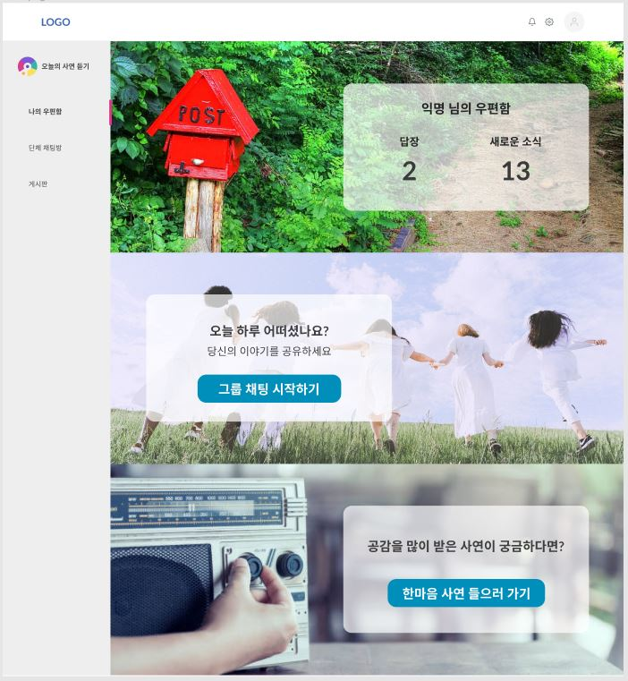
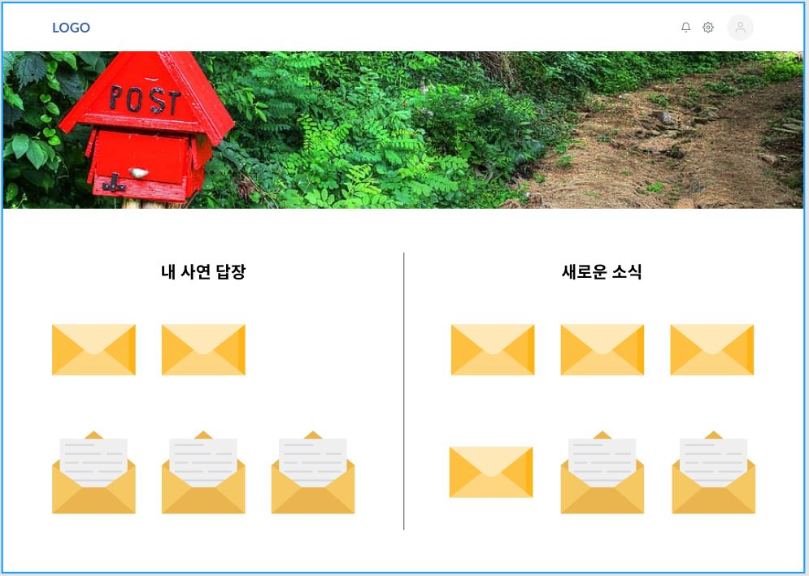

01
우편함
기능
자신의 고민을 편지 형식으로 적어서 우편함에 전달
불특정 다수가 확인 및 답장
불건전하거나 악의적 답장 내용은 자연어 처리를 활용한 필터링
STT(Speech to Text)를 통해 음성으로도 편지 작성 가능
메인 페이지

Slide 12
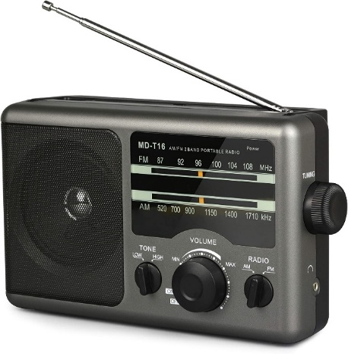
02
라디오
기능
고민 사연 또는 우수 답장 소개
좋아요, 공감, 답변을 많이 받은 기준으로 선정
TTS(Text to Speech)를 통해 사연 소개
실시간 채팅을 통한 사용자들간의 소통
메인 페이지

Slide 13
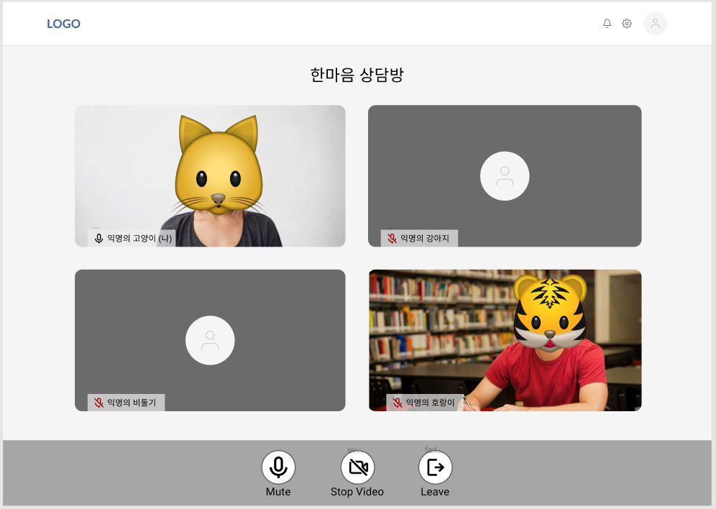
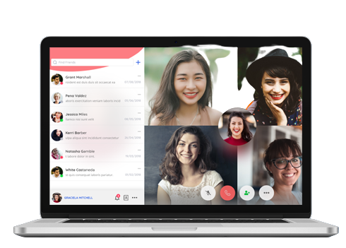
03
화상채팅
기능
서로의 이야기를 나누며 소통할 수 있는 공간
WebRTC를 이용한 화상채팅 구현
Face Mask Detection 및 음성 변조 통한 익명성 보장
메인 페이지

Slide 14



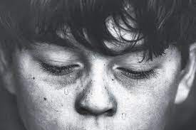


한사랑 수목원

Slide 15
한사랑 수목원은
나의 고민을 나눌 수 있는
모두가 치유 받을 수 있는
누군가의 고민을 들어줄 수 있는
공간이다.

Slide 16

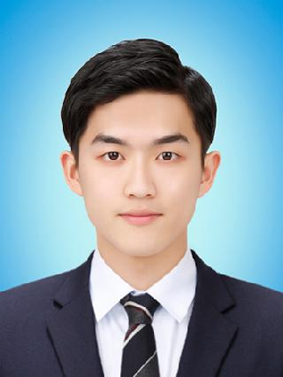



한사랑 숲지기
강민지
권용수
김종성
윤기현
정시은
바지팀장
프론트엔드팀장
백엔드팀장
인프라총괄
디자인팀장
Front-End
PPT/UCC 제작
Front-End
Back-End
Back-End
Front-End
PPT/UCC 제작

Slide 17
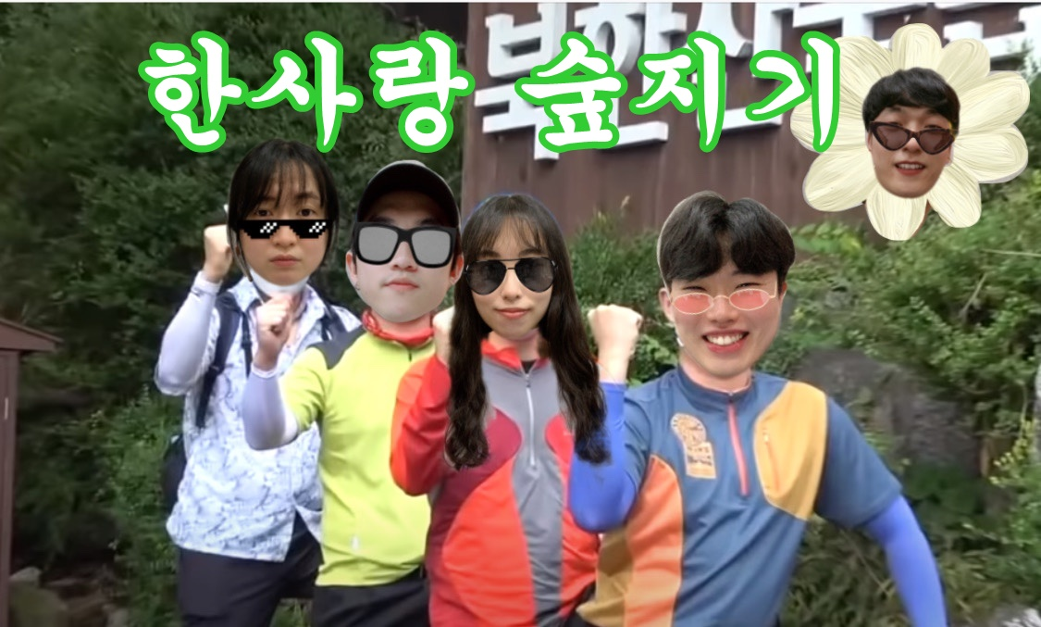
‘사람을 사랑하자! 행복하자!’

Slide 19
한사랑 수목원
지치고 힘든 사람들을 위한 소통의 공간, 마음을 터놓을 공간
심리 상담은 자격증이 있어야 되지만,
고민 대화는 따뜻한 마음씨만 있으면 됩니다.
From.나쁜기억지우개
사람을 위한 공간, 한사랑 수목원으로 당신을 초대합니다.
- 한사랑 숲지기 -

Slide 20

질문 있으신가요?

